Slide 1
مَخَارِجُ الْحُرُوفِ
A. HAKİKİ MAHRECLER
a. ( حَلْقٌ ) Boğaz
b. ( لِسَانٌ Dil
c. ( شَفَتَانِ ) Dudaklar
B. TAKDÎRÎ MAHRECLER
a. ( جَوْفٌ ) Boğaz-ağız boşluğu
b. ( خَيْشُومٌ ) Geniz

Slide 2
حَلْقٌ
1. أ ه Boğazın alt tarafından
2. ح ع Boğazın orta bölümünden
3. خ غ Boğazın üst tarafından harfleri telaffuz edilir.

Slide 3
لِسَانٌ
1. ق Dilin gerisinden
2. ك Biraz önünden
3. ج ش ي Damak ortasından
4. ض Dilin yanından
5. ل Dilin iki yanı ve üst damaktan
6. ن Dilin ucu ve üst ön diş etlerinden
7. ر Dil ve üst damaktan
8. ز س ص Dilin ucu ve alt dişlerden
9. ت د ط Dilin ucu ve üst damaktan
10.ث ذ ظ Dil ucu ve üst dişlerden hafleri çıkar.

Slide 4
شَفَتَانِ
1. ب م İki dudak arasından
2. ف Üst dişler ve alt damaktan
3. و Dudakların büzülüp ileriye doğru uzatılmasından

Slide 5
TAKDÎRi MAHRECLER
جَوْفٌ
Bu bölgeden med harfleri ( و ى أ ) çıkar.
بِنُورِهِمْ ؛ فِي ؛ كَمَا ؛ وَقُودُ ؛ اَلَّذِي ؛ فِرَاشاً
خَيْشُومٌ
Ğunne (genizden sesin gelmesi): Sâkin ن ve sâkin م harfine ilişkin bir durumdur.
إِنَّكَ أَنْتَ ؛ مِنْ بَعْدِي ؛ مَنْ يَقُولُ ؛ مِنْ نَفْعِهِمَا ؛ إِنَّ رَبَّهُمْ بِهِمْ ؛ ثُمَّ لَتَرَوُنَّهَا ؛

Slide 6
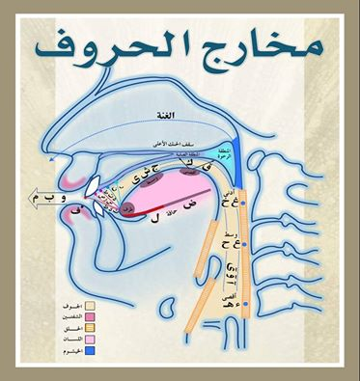
MAHREÇ ŞEMASI

